Slide 1
Отделение медицинской реабилитации в Поликлинике № 1 «ЧУЗ «КБ РЖД Медицина» Воронеж

Slide 2
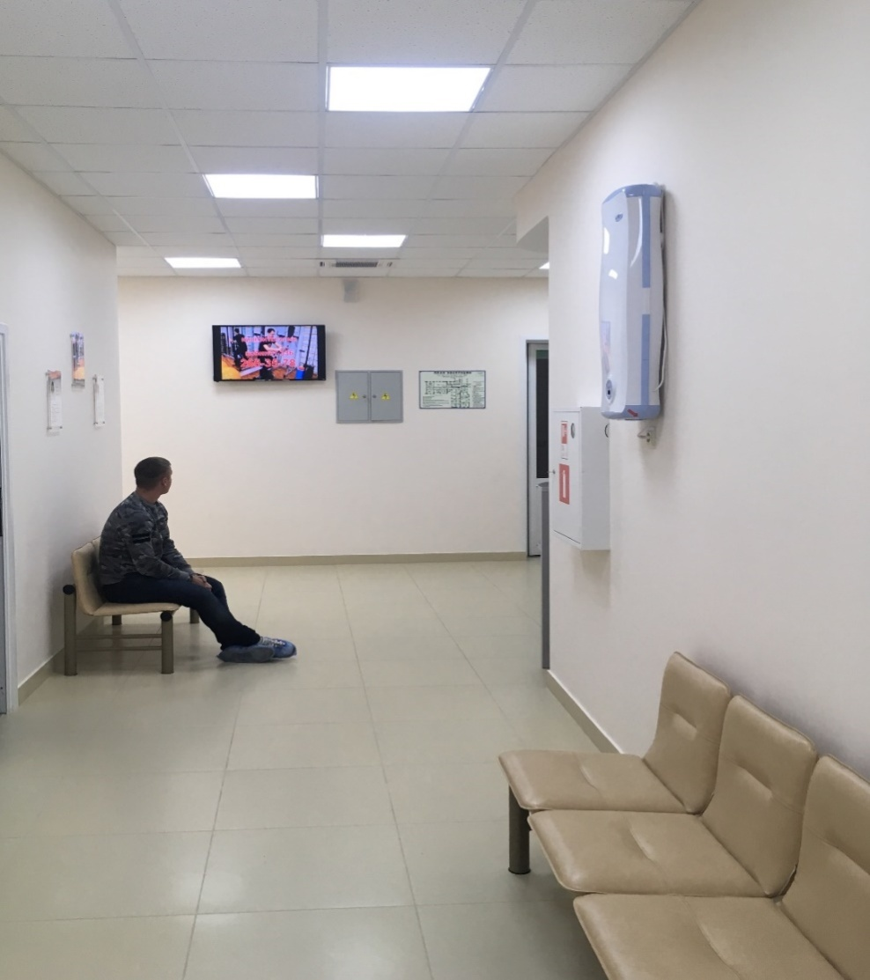
Современные направления деятельности отделения
1. фонофорез с мукосатом
кинезитерапия 2. различные виды физиотерапии (магнитотерапия, ДЭНС-терапия, лазеротерапия, квантовая терапия, высокочастотная терапия, поляризованный свет, различные виды электролечения) 3. медицинский массаж и лечебная физкультура 4. иглорефлексотерапия 5. парафино-озокеритотерапия 6. альфа-терапия (радоновые ванны) 7. водолечение (гидромассаж)

Slide 3
Разработаны реабилитационные программы отделения при следующих заболеваниях
остеохондрозе и межпозвонковых грыжах,
поражениях лицевого нерва, ветвей тройничного нерва и др. нейропатиях,
состояниях после артроскопических операций на крупных суставах.
состояниях после эндопротезирования коленных и тазобедренных суставов,
состояниях после переломов костей верхних и нижних конечностей, и других травм,
заболеваниях женской половой сферы (воспалительные заболевания, миома матки небольших размеров, эндометриоз, бесплодие)
бронхолегочной патологии (ХОБЛ, хронический бронхит, бронхиальная астма, пневмонии)
артропатии, полиостеоартроз, подагра,
гипертоническая болезнь, стенокардия, ВСД.

Slide 4
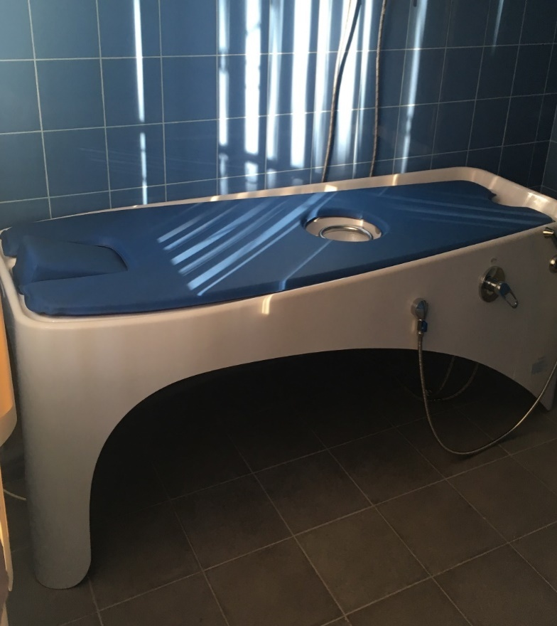
Лечение радоновыми ваннами Польза радоновых ванн заключается в ускорении всех обменных процессов. Поврежденные ткани намного быстрее и эффективнее восстанавливаются от всевозможных повреждений, нивелируются воспалительные явления. Применятся в неврологии при болях в спине,в травматологии для лечения переломов и остеартрозов,в ревматологии при ревматоидных артритах,в нейрохирургии для лечения болевого синдрома в спине и после удалеления межпозвонковых грыж.Противопокания-злокачественные заболевания малого таза.ИБС ФК 1-2.ХСН2 и выше ФК.тиреотоксикоз.туберкулез в открытой фазе,острые катаральные явления.септические состояния

Slide 5
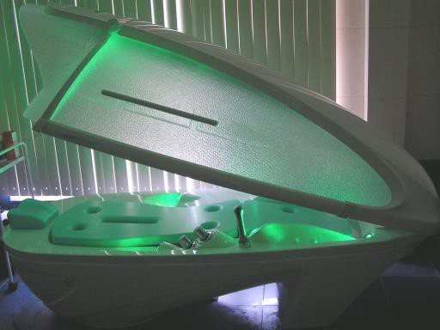
Альфа-капсула
Показания в неврологии Остеохондроз .мышечно-тонический синдром.астено-невротический синдром.
В кардиологии-ВСД.гипертоничексая болезь1-2 ст,
В наркологии и психиатрии-лечение никотиновой и алкогольной зависимости.депрессия,реабилитация после психотравмирующих состояний
В диетологии-лимфодренажный эффект для уменьшенияжировой прослойки под кожей.
Укрепляет сосуды и сердце.
Ускоряет и облегчает освобождение организма от шлаков и токсинов благодаря усилению потоотделения.
Дает расслабление нервной системе.
Противопоказания Инфаркты и инсульты в анамнезе,аритмический синдром.онкологические заболевания,катаральные явления

Slide 6
Рефлексотерапия:
В ревматологии;,болезни опорно-двигательного аппарата; Ревматизм (не ранее, чем через 6—7 месяцев после острой атаки); хронический ревматоидный полиартрит; инфекционные и неспецифические полиартриты; дистрофические (неинфекционные) полиартриты; остаточные явления после травм суставов, остеомиелиты; заболевания мочеполовой системы у мужчин; В гинекологии; заболевания женских половых органов, в том числе хронические воспалительные процессы и бесплодие; У нас используется методика гинекологических орошений. Противопоказания
Новообразования любой этиологии,психозы,беременность,острые катаральные явления,

Slide 7
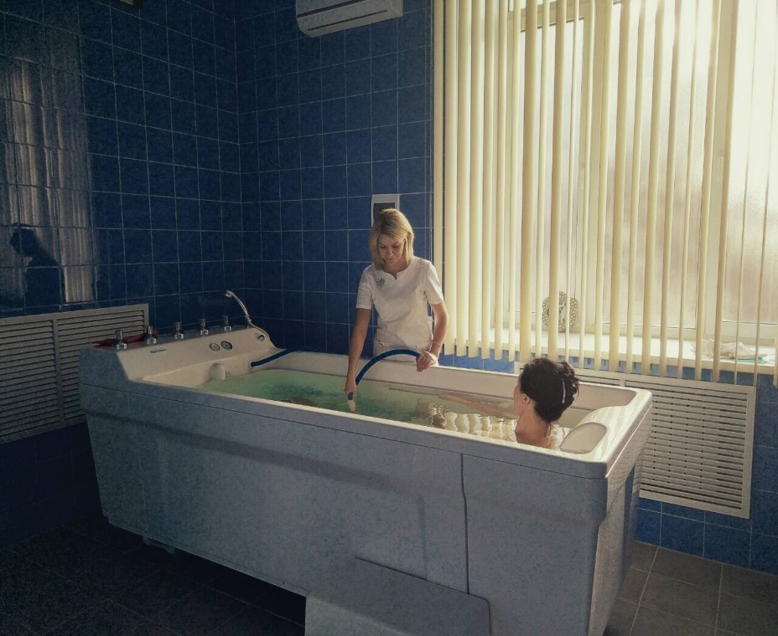
Водолечение
Показания в неврологии остеохондроз, мышечно-тонический синдром, полиневропатиии.
Противопоказания инфаркты и инсульты в анамнезе.аритмический синдром, ИБС.
В ревматологии остеоартрозы.заболевания опорно-двигательно аппарата
В травматолии и нейрохирургии- восстановление после оперативного лечения межпозвонковых грыж.состояние после эндопротезирования.,лечения посттравматического и хронического болевого синдрома
В онкологии лечение хронического болевого синдрома.Это уникальный метод лечения не имеет противопазаний
Массаж водяной струей не травмирует поверхность тела и вызывает приятные ощущения у человека. При таком массаже ускоряется ток крови и лимфыпо сосудам

